Slide 1
NORMALIZACIÓN

Slide 2
NORMALIZACIÓN
Definición
Primera forma normal (1FN)
Segunda forma normal (2FN)
Tercera forma normal (3FN)
Cuarta forma normal (4FN)

Slide 3
Definición
El proceso de normalización de bases de datos consiste en aplicar una serie de reglas a las relaciones obtenidas tras el paso del modelo entidad-relación al modelo relacional. Las bases de datos relacionales se normalizan para:
Evitar la redundancia de los datos (datos duplicados)
Evitar problemas de actualización de los datos en las tablas
Proteger la integridad de los datos
Etc.

Slide 4
Definición
A pesar de que la normalización asegure la información de la BD, no siempre es la forma más eficiente de representar la información, ya que la creación de nuevas tablas/atributos hace que las consultas de datos se realicen de forma más lenta.
Mayor seguridad → Menor eficiencia
*Dependiendo de los datos que maneje la BD, deberemos plantear si compensa o no aplicar las reglas de normalización

Slide 5
Primera forma normal (1FN)
Requiere datos ATÓMICOS en las tablas
Contener una clave primaria (mínimo)
No contener datos con valores múltiples (en columnas)
No contener datos redundantes
No contener atributos con valores NULL

Slide 6
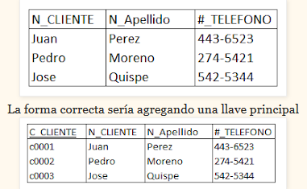
Primera forma normal (1FN)
Tabla sin atributos clave(ejemplo)

Slide 7
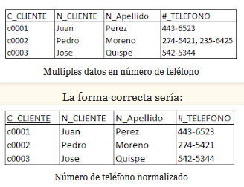
Primera forma normal (1FN)
Valores múltiples (ejemplo)
*El teléfono “eliminado” debe almacenarse en otro lugar de la BD, no puede desaparecer

Slide 8
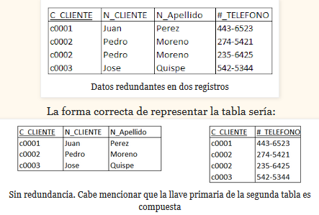
Primera forma normal (1FN)
Datos redundantes (ejemplo)
*Este paso se podrá realizar en la 2FN, dependiendo lo que nos interese en cada situación

Slide 9
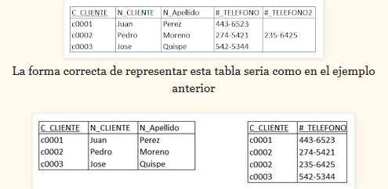
Primera forma normal (1FN)
Datos NULL (ejemplo)
*Solo se variará la estructura de la BD si los valores NULL son influyentes en la tabla (clave primaria)

Slide 10
Segunda forma normal (2FN)
Requiere estar en 1FN y un criterio adicional
Todo atributo no clave debe depender de toda la clave primaria, y no solo de una parte de ella

Slide 11
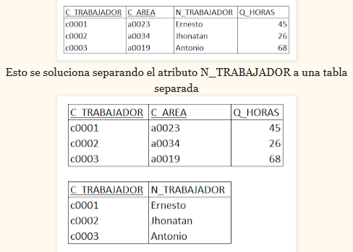
Segunda forma normal (2FN)
Ejemplo 1

Slide 12
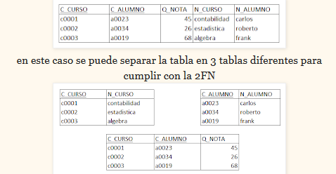
Segunda forma normal (2FN)
Ejemplo 2

Slide 13
Tercera forma normal (3FN)
Requiere estar en 2FN y un criterio adicional
Ningún atributo no primario de la tabla debe ser dependiente de una clave primaria de forma no transitiva (pasajera).

Slide 14
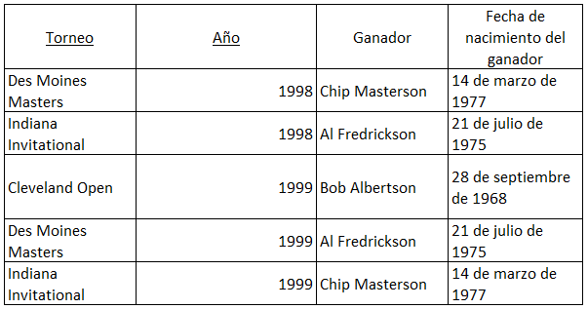
Tercera forma normal (3FN)
Ejemplo

Slide 15
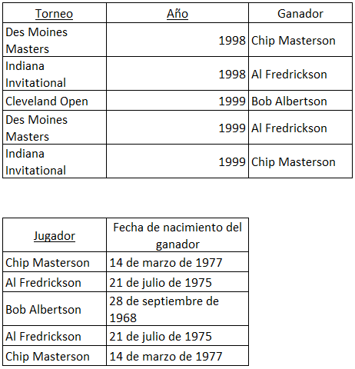
Tercera forma normal (3FN)
Ejemplo (resolución)

Slide 16
Cuarta forma normal (4FN)
Requiere estar en 3FN y un criterio adicional
Las dependencias multievaluadas deben estar representadas de la manera mas eficiente.

Slide 17
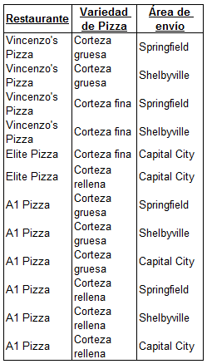
Cuarta forma normal (4FN)
Ejemplo

Slide 18
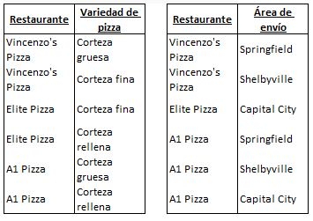
Cuarta forma normal (4FN)
Ejemplo (resolución)

Slide 19
Conclusión
La normalización es una ayuda muy útil en el proceso de diseño de las bases de datos, pero conviene señalar que no es una panacea.
Hay que tener en cuenta que las formas normales no son prescripciones para la creación de un modelo de datos “correcto”. Un modelo de datos podría llegar a estar perfectamente normalizado, pero podría proporcionar las respuestas tan despacio y de forma tan complicada que el sistema de base de datos construido sobre él resulte inoperativo.
No hay que olvidar que al descomponer una relación penalizamos las consultas,provocando una pérdida de eficiencia en las mismas.

Slide 20
Bibliografía
http://basesdedatosjc.blogspot.com/2012/04/tercera-forma-normal-en-bases-de-datos.html

